Slide 1
Anleitung zur Vorlage
Guida al modello
Ihr könnt die Vorlage benutzen oder ein eigenes Design verwenden (4:3)
Das Pitch Deck bis am 9. April an innovation@gottardo.ch senden
Es sollte “kurz und knackig“ sein für den 3-Minuten Pitch
Eigene Bilder / Grafiken helfen ungemein!
Hochdeutsch ODER Italienisch
È possibile utilizzare il modello o il proprio disegno (4:3)
Il pitch deck deve essere mandato a innovation@gottardo.ch fino al 9 aprile
Dovrebbe essere "breve e nitido" per un pitch di 3 minuti
Le proprie immagini/grafiche aiutano molto!
Alto tedesco O italiano

Slide 2
Struktur Pitch Deck
Struttura Pitch Deck
Bitte irgendwie diese Inhalte abdecken. Reihenfolge ist euch überlassen!
Überblick der Idee
Was ist das MVP? Wie soll es umgesetzt werden?
Testkunden
Was wollen wir bei der Implementierung des MVP herausfinden?
Partnerschaften & Team: Mit wem wird das MVP umgesetzt? Wer macht was?
Implementierungsplan
Budget & (Co-)Finanzierungsplan
Coprite questi contenuti in qualche modo. L'ordine dipende da voi!
Panoramica dell'idea
Che cos'è l'MVP? Come verrà attuato?
Clienti di prova
Cosa vogliamo scoprire quando implementiamo l'MVP?
Partnership e team: con chi implementeremo l'MVP? Chi farà cosa?
Piano di implementazione
Bugdet e piano di (co)finanziamento

Slide 3
Projekttitel + NAME Titolo progetto + NOME
MVP Pitch Deck

Slide 4
1. Überblick der Idee
1. Panoramica dell'idea
Genereller Überblick Idee:
Worum geht es?
Was ist daran innovativ?
Wo soll die Idee umgesetzt werden?
Panoramica generale Idea:
Di cosa si tratta?
Cosa c'è di innovativo?
Dove dovrebbe essere implementata l'idea?
Siehe Ideenskizze
Vedi schizzo dell'idea

Slide 5
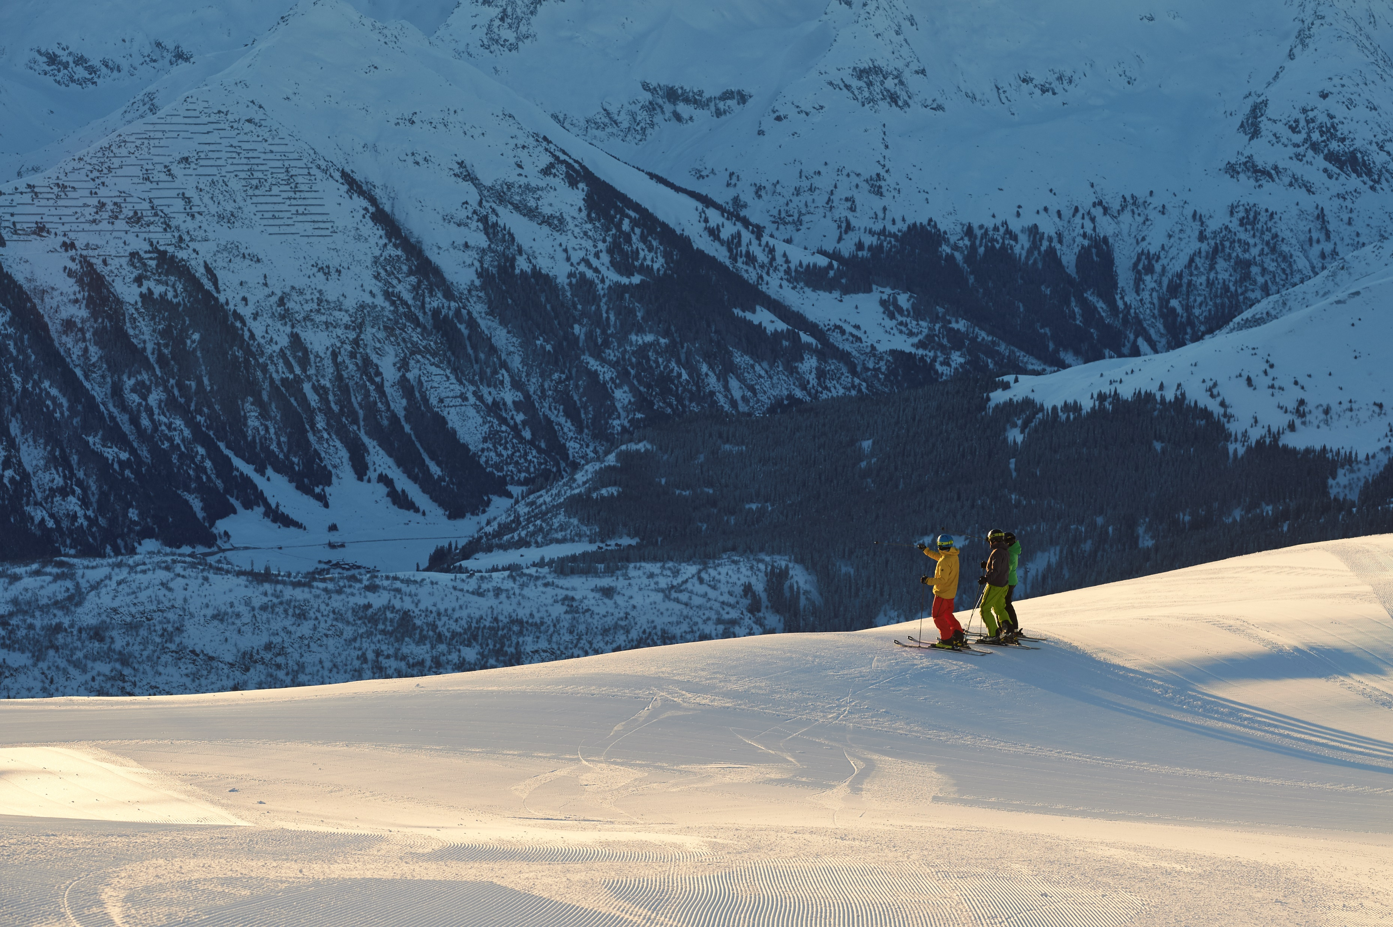
2. Das MVP
2. Il MVP
Beschreibt euer MVP:
Was plant ihr? Wie wird es aussehen / funktionieren?
Wie soll es umgesetzt werden?
Wenn Ihr Euer MVP bereits visualisieren könnt - fügt dies hier ein!
Descrivete il vostro MVP:
Che cosa state progettando? Come sarà e come funzionerà?
Come verrà attuato?
Se riuscite già a visualizzare il vostro MVP, inseritelo qui!
Siehe Mural MVP Design
Vedi Mural MVP Design

Slide 6
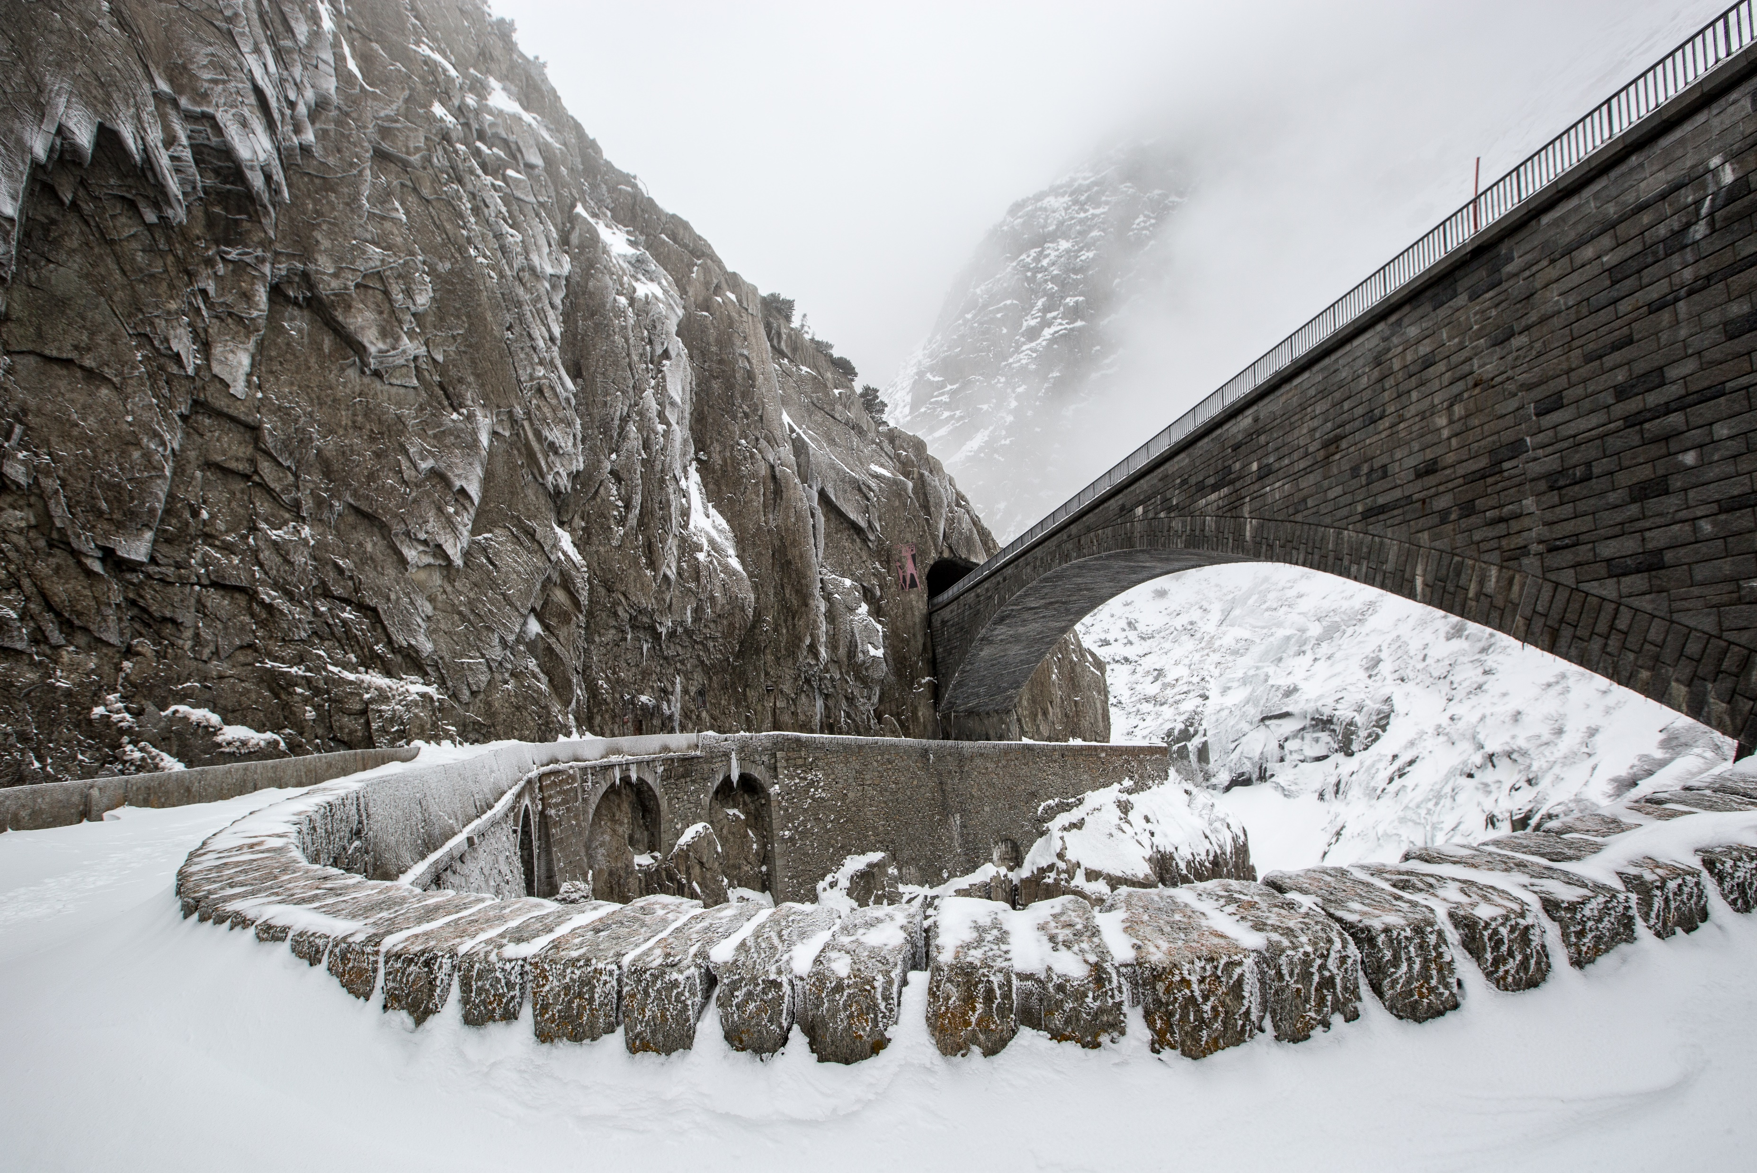
3. Testkunden
3. Clienti di prova
Auf welche Kundensegmente fokussiert ihr?
Wer sind die Zielkunden für das MVP?
Welchen Wert bietet das MVP ihnen?
Su quali segmenti di clientela vi concentrate?
Chi sono i clienti target dell'MVP?
Che valore offre loro l'MVP?
Siehe Mural MVP Design
Vedi Mural MVP Design

Slide 7
4. Was wollen wir herausfinden?
4. Cosa vogliamo scoprire?
Erklärt hier was ihr mit eurem MVP Test herausfinden wollt und warum das wichtig ist
Spiegate qui cosa volete scoprire con il vostro test MVP e perché è importante.
Gleiche Infos wie in eurem Mural /
Stesse informazioni del vostro Mural

Slide 8
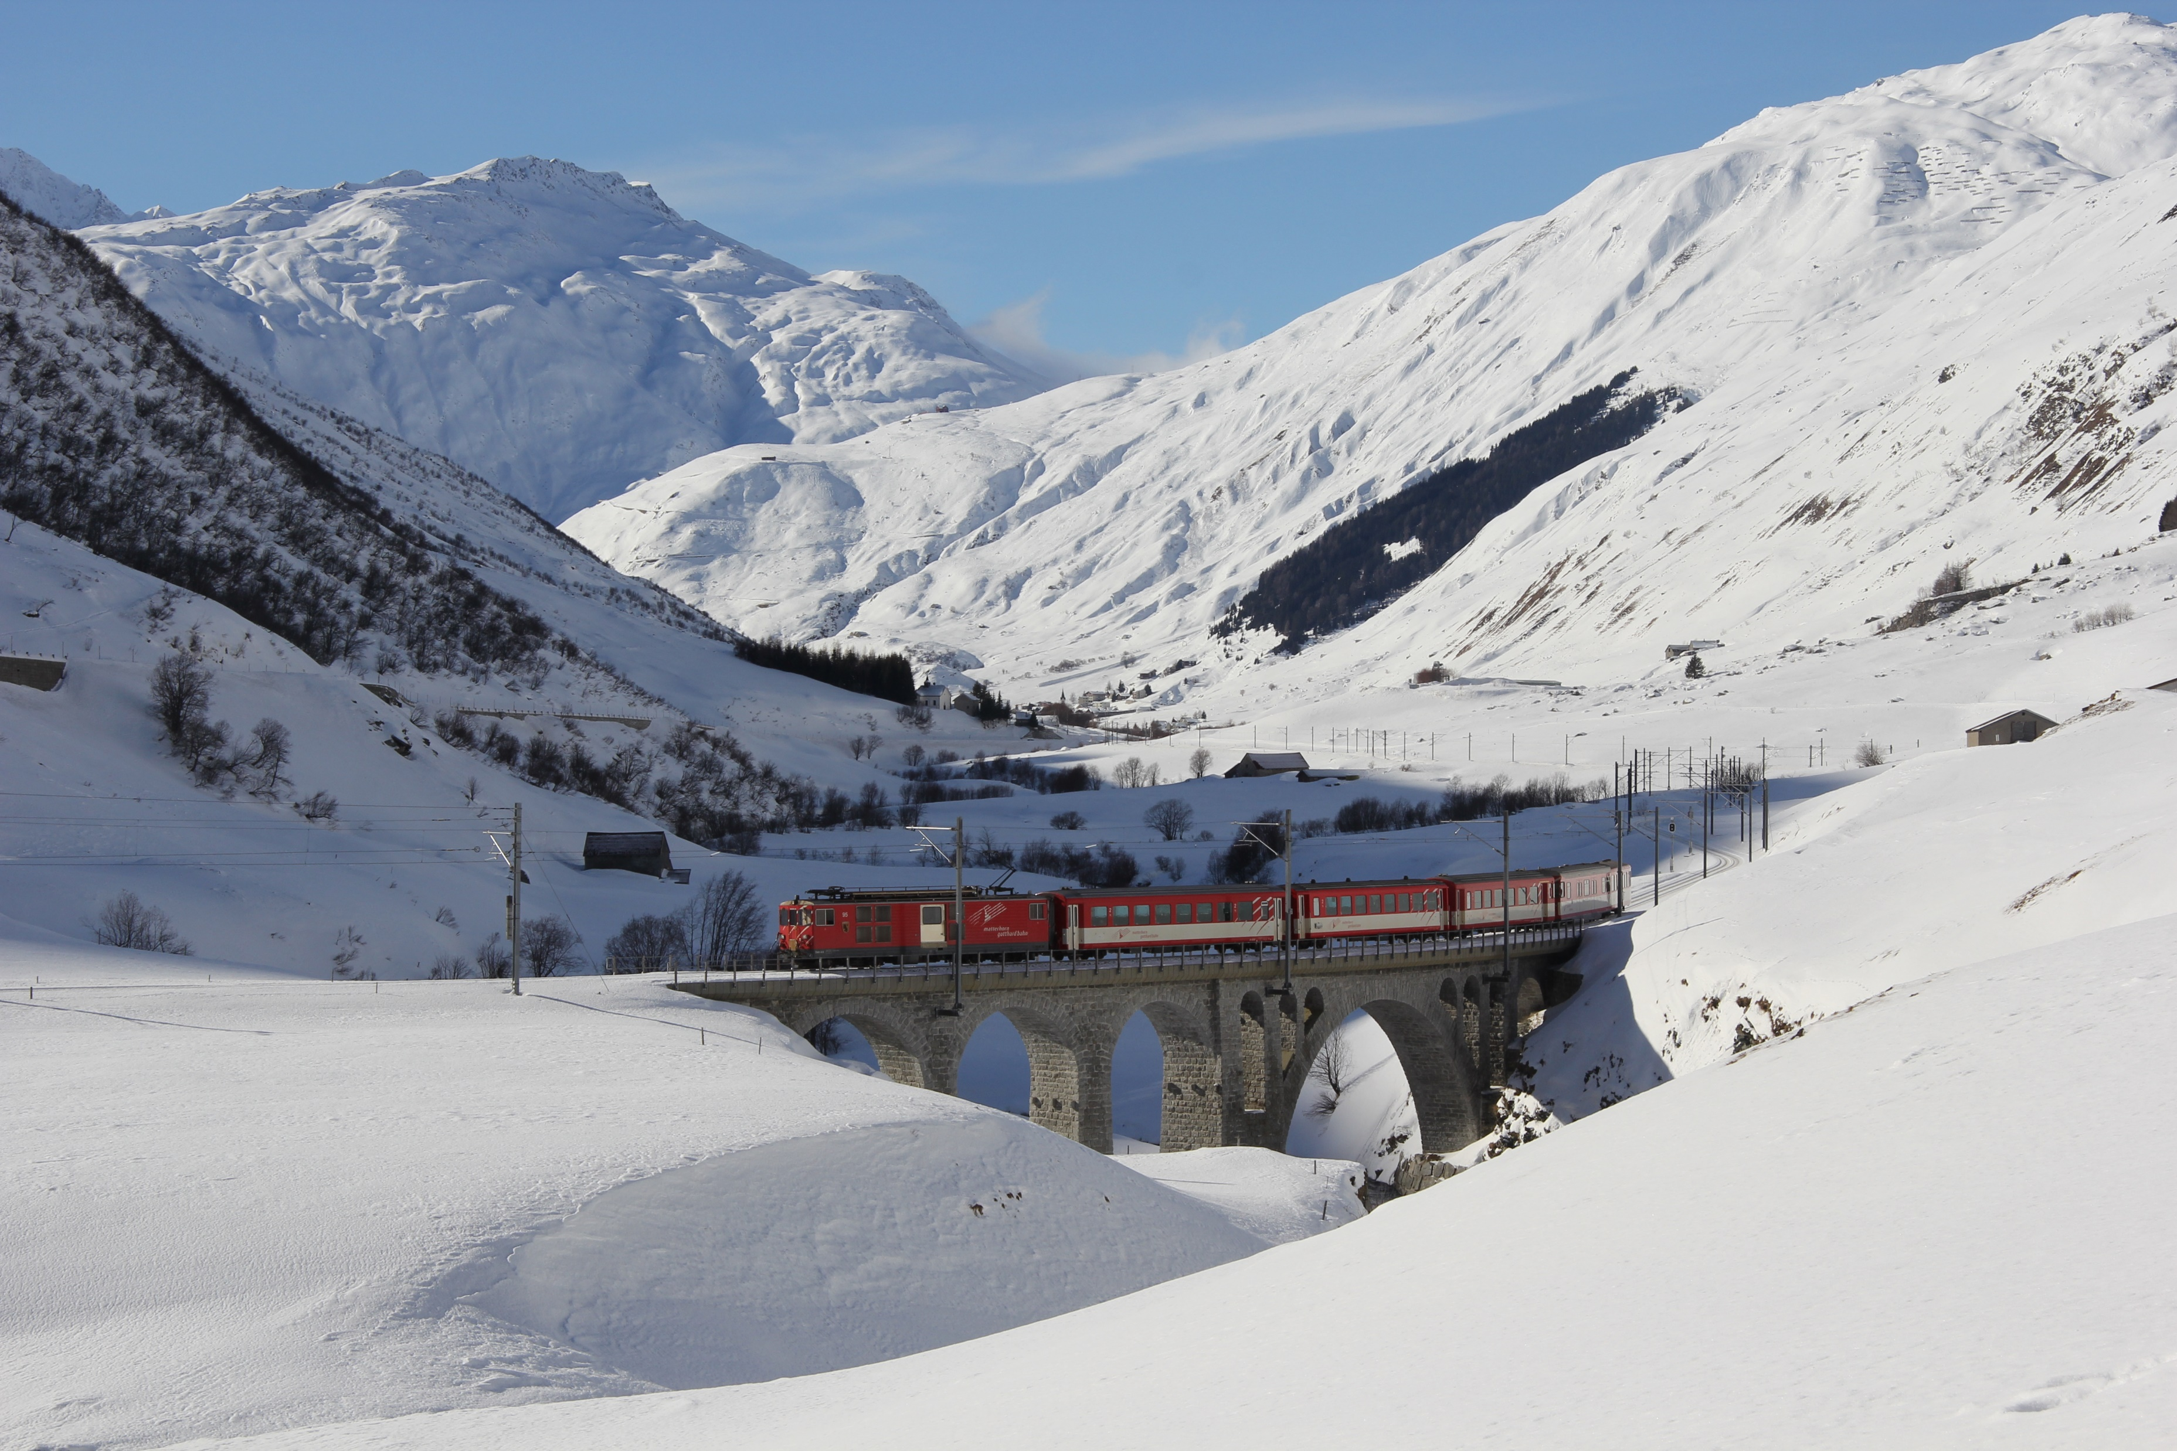
5. Partnerschaften und Team
5. Partner e team
Partnerschaften und Team:
Mit wem wird das MVP umgesetzt?
Wer macht was?
Partner e team:
Con chi implementiamo l'MVP?
Chi fa cosa?
Siehe Ideenskizze & Business Modell
Vedi schizzo dell'idea e modello di business

Slide 9
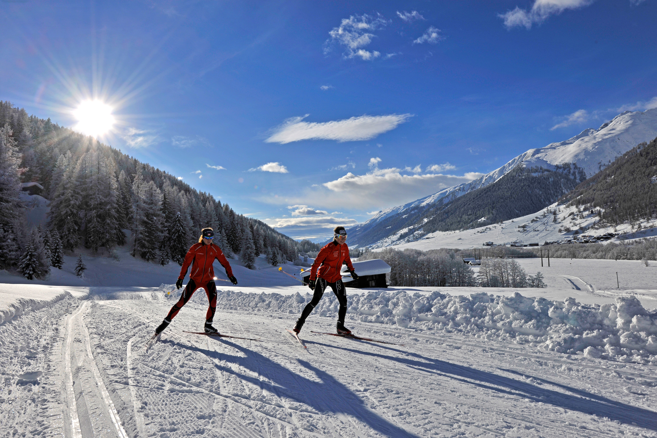
6. Implementierungsplan MVP
6. Piano di implementazione MVP
Erläutert, was wann umgesetzt werden soll; z.B. mit einem simplen Gantt Chart / Zeitleiste
Spiega cosa deve essere implementato e quando; ad esempio con un semplice diagramma di Gantt / sequenza temporale
Neu / Nuovo
Aktivität / Attività | März / Marzo |  |  |  | April / Aprile |  |  |  | Mai / Maggio |  |  |  | Juni / Giugno
Aktivität 1 / Attività 1: xyz
Aktivität 2 / Attività 2: xyz
Aktivität 3 / Attività 3: xyz
Aktivität 4 / Attività 4: xyz
Aktivität 5 / Attività 5: xyz

Slide 10
7. Budget & (Co-)Finanzierung MVP
7. Budget e (co)finanziamento MVP
Stellt ein Budget für den ganzen MVP Test auf (inkl. Eigenleistungen) und erläutert, wer was finanzieren soll:
Redigere un budget per l'intero test MVP (compresi i contributi propri) e spiegare chi deve finanziare cosa:
Neu / Nuovo
Budget
xyz | 2’000 CHF
xyz | 500 CHF
xyz | 1’000 CHF
xyz | 9’000 CHF
Total | 12’500 CHF
Finanzierung / Finanziamento
Eigenleistungen / Contributi propri | 3’500 CHF
Preisgeld / Premio | 5’000 CHF
Beitrag Partner 1 / Contributo partner 1 | 4’000 CHF
Total | 12’500 CHF

